Slide 1

Scientific calculator project Sprint 1
Gruppo 6:
Luca Taddeo (referente)
Andrea Landi
Antonio Scaldaferri
Filippo Somma
l.taddeo5@studenti.unisa.it
a.landi88@studenti.unisa.it
a.scaldaferri4@studenti.unisa.it
f.somma13@studenti.unisa.it

Slide 2
Procedimento utilizzato
Per la singola unità
Per il sistema complessivo
Design della classe;
Implementazione dei test utilizzando Junit;
Implementazione dei metodi;
Verifica dei test.
Design completo;
Test d’integrazione.

Slide 3
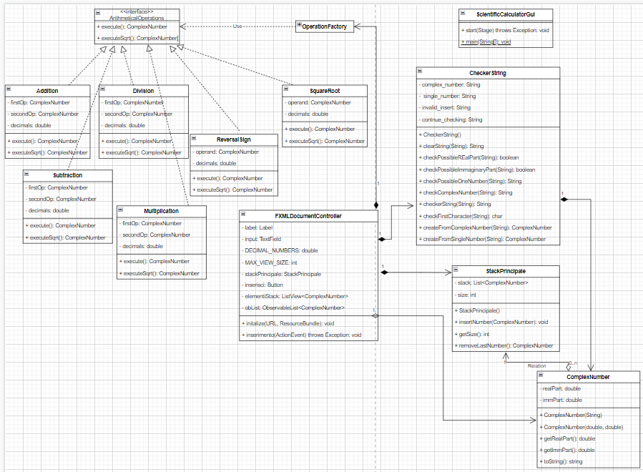
Design dettagliato

Slide 4
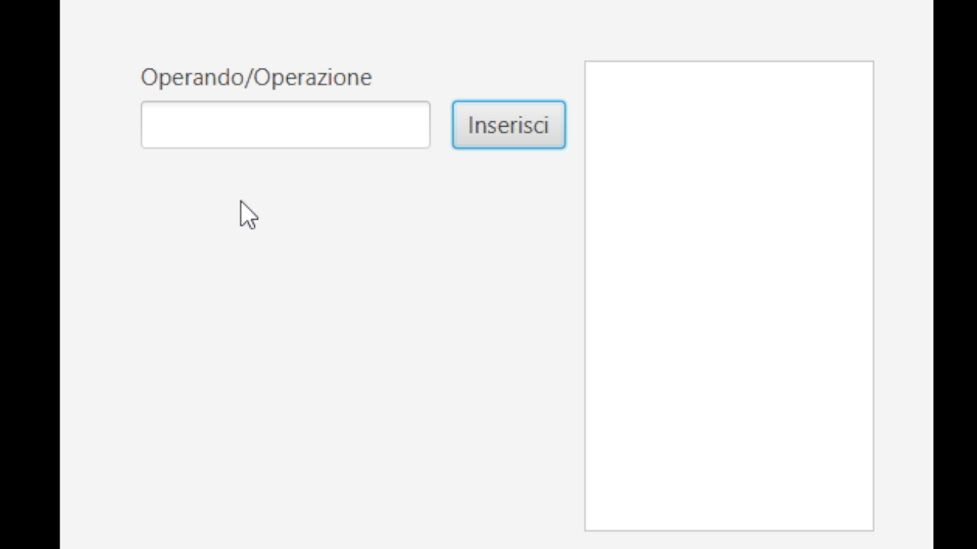
Unità sviluppate e relativo funzionamento

Slide 5
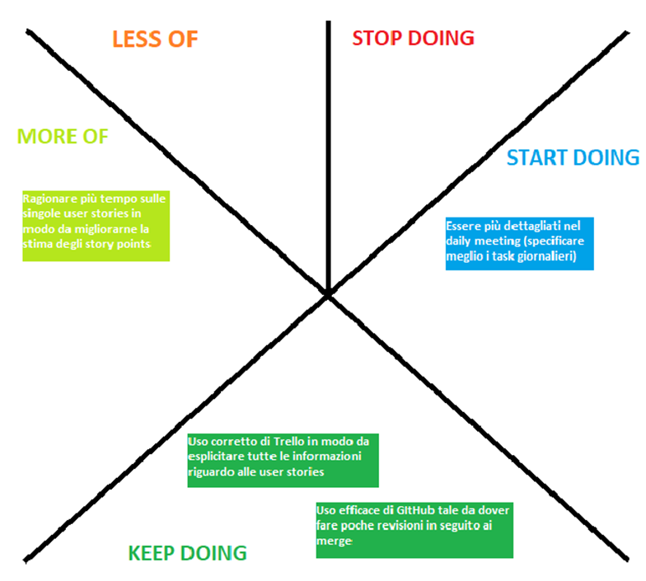
Sprint retrospective

Slide 6
FINE

